Slide 1
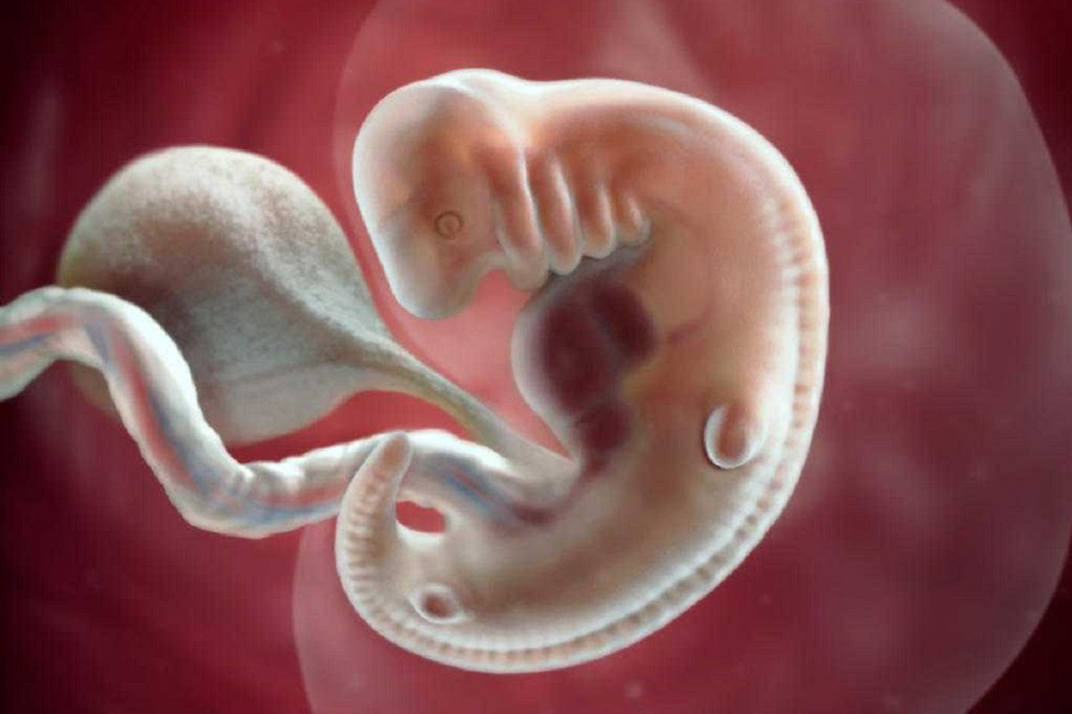
BIOLOGIYA
9-sinf
Mavzu: Rivojlanishning umumiy qonuniyatlari. Biogenetik qonun. Embrionlarning o‘xshashlik qonuni.

Slide 2
Dars rejasi
Embrion rivojlanishining umumiy qonuniyatlari
BUGUNGI DARSIMIZDA
Embrional divergensiya
Biogenetik qonun

Slide 3
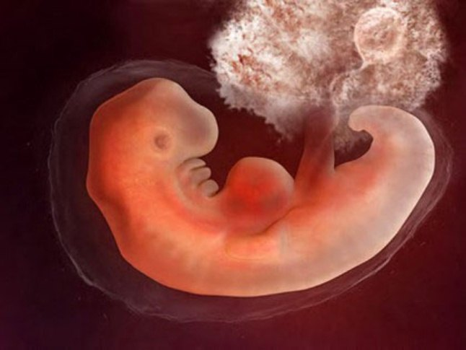
O‘tilgan mavzuni mustahkamlash
Tashqi muhit omillari organizmlarning embrional (homila) davrida va postembrional davrida ham kuzatiladi. Embrion tashqi muhit omillarining o‘zgarishiga juda ta’sirchan bo‘ladi.

Slide 4
O‘tilgan mavzuni mustahkamlash
Narkotik moddalar
Harorat
EMBRION
Namlik
Alkogol
Kislorod
Nikotin
Kimyoviy birikmalar

Slide 5
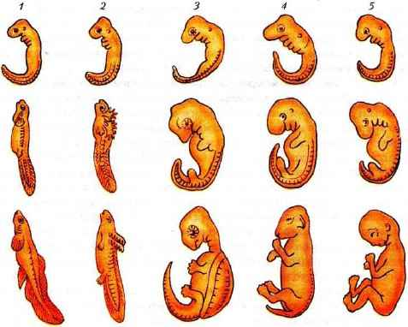
Embrional rivojlanish qonuniyatlari
Barcha ko‘p hujayrali organizmlar bitta urug‘langan tuxum hujayra (zigota)dan rivojlanadi. Barcha xordali hayvonlarning embrional rivojlanish davrida o‘q skelet – xorda shakllanadi, nerv nayi hosil bo‘ladi, halqumining oldingi qismida jabra yoriqlari paydo bo‘ladi.
Umurtqalilarning dastlabki rivoj-lanish bosqichlari juda o‘xshashdir.

Slide 6
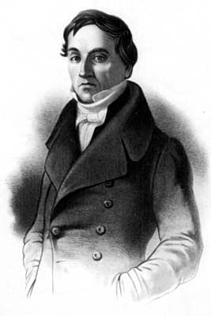
Embrional rivojlanish qonuniyatlari
Umurtqalilarning dastlabki rivojlanish bosqichlari juda o‘xshashligi haqidagi dalillar K.Ber tomonidan embrionlarning o‘xshashlik qonunida ilgari surilgan.

Slide 7
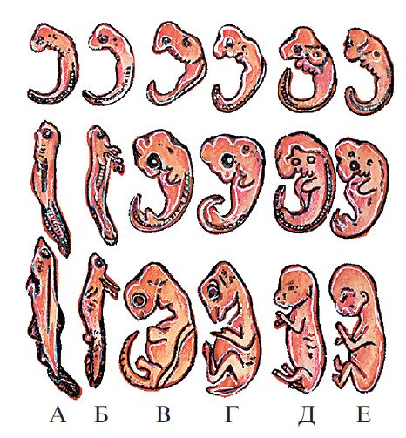
Embrional rivojlanish qonuniyatlari
Embrionlarning o‘xshashlik qonunining isboti: “Embrion dastlabki rivojlanish davrida tip uchun umumiy belgilari jihatidan o‘xshash bo‘ladi”. Har xil sistematik guruhga mansub organizmlar murtagining rivojlanishini o‘xshash bo‘lishi, ularning kelib chiqishi birligining isbotidir.

Slide 8
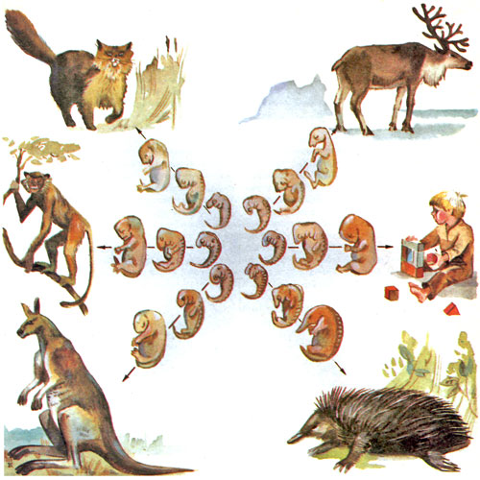
Embrional rivojlanish qonuniyatlari
Embrional rivojlanishda sinf, oila, tur va oxirida o‘sha individ uchun xos belgilar rivojlanadi.
Embrionning rivojlanish jarayo-nida belgilarning ajralishi embrional divergensiya deb ataladi. Bu turning tarixiy rivojlanishi u yoki bu sistematik guruhga xos belgilarni aks ettiradi.

Slide 9
Embrional rivojlanish qonuniyatlari
Organizm o‘zining rivojlanish davrida doimiy ravishda o‘zgarib boradi. Mutatsiya homilaning dastlabki davrlarida tuzilish va moddalar almashinuviga ta’sir etadigan genlarning o‘zgarishiga olib keladi.
O‘zgargan belgilar keyingi rivojlanish jarayonida muhim rol o‘ynaydi. Xordaning boshlang‘ich kurtagi nerv naychasining hosil bo‘lishiga ta’sir ko‘rsatadi. Uning yo‘qolishi rivojlanishni to‘xtatadi.

Slide 10
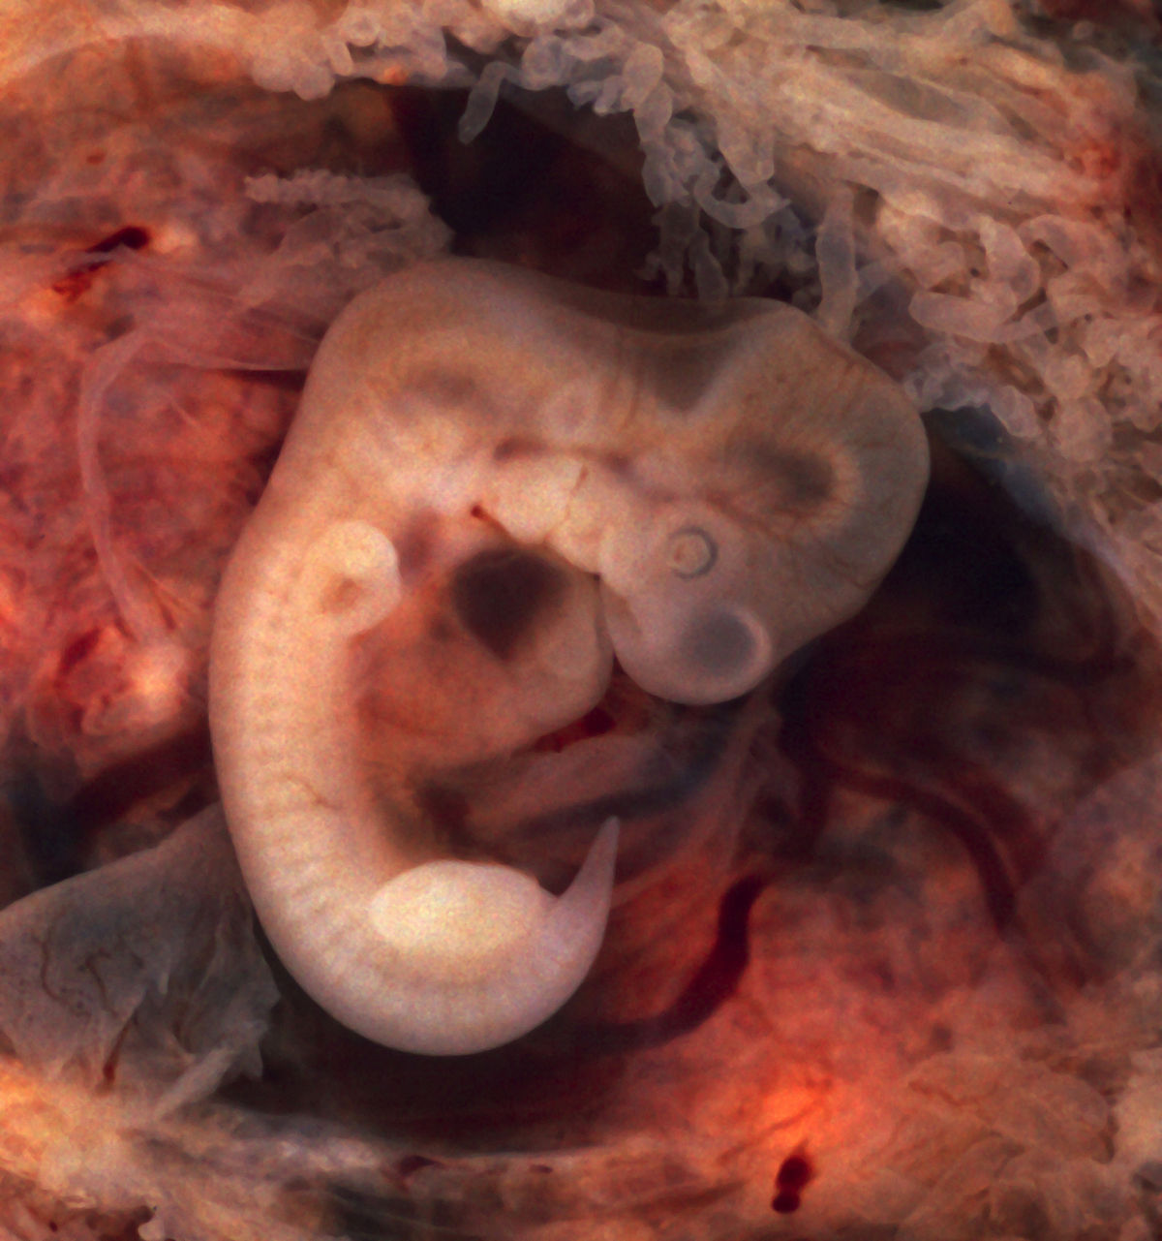
Embrional rivojlanish qonuniyatlari
Dastlabki bosqichdagi o‘zgarishlar odatda rivojlanishdan orqada qolishga yoki nobud bo‘lishga olib keladi. Keyingi bosqichlardagi o‘zgarishlar, kamroq ahamiyatga ega bo‘lgan belgilarga ta’sir qilib, organizm uchun foydali belgilarni yuzaga chiqaradi va bu o‘zgarish tabiiy tanlanishda saralanib boradi.

Slide 11
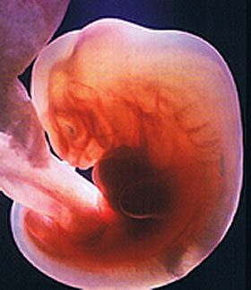
Embrional rivojlanish qonuniyatlari
Hozirgi zamon hayvonlarining embrional rivojlanish bosqichida ajdodlariga o‘xshash belgilarning paydo bo‘lishi, organlar tuzilishidagi evolutsion qayta shakllanishni aks ettiradi. Organizm o‘z rivojlanish jarayonida bir hujayralilik (zigota) bosqichini o‘taydi.

Slide 12
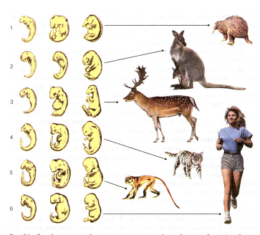
Embrional rivojlanish qonuniyatlari
Barcha umurtqalilarda, yuksak tuzilishga ega bo‘lganlarida ham dastlab xorda hosil bo‘lib, keyinchalik umurtqa pog‘onasiga aylanadi. Ularning ajdodida esa xorda butun umri davomida saqlanib qolgan. Embrional rivojlanish jarayonida qushlar, sut emizuvchilar va odamda halqum atrofida jabra bo‘ladi.

Slide 13
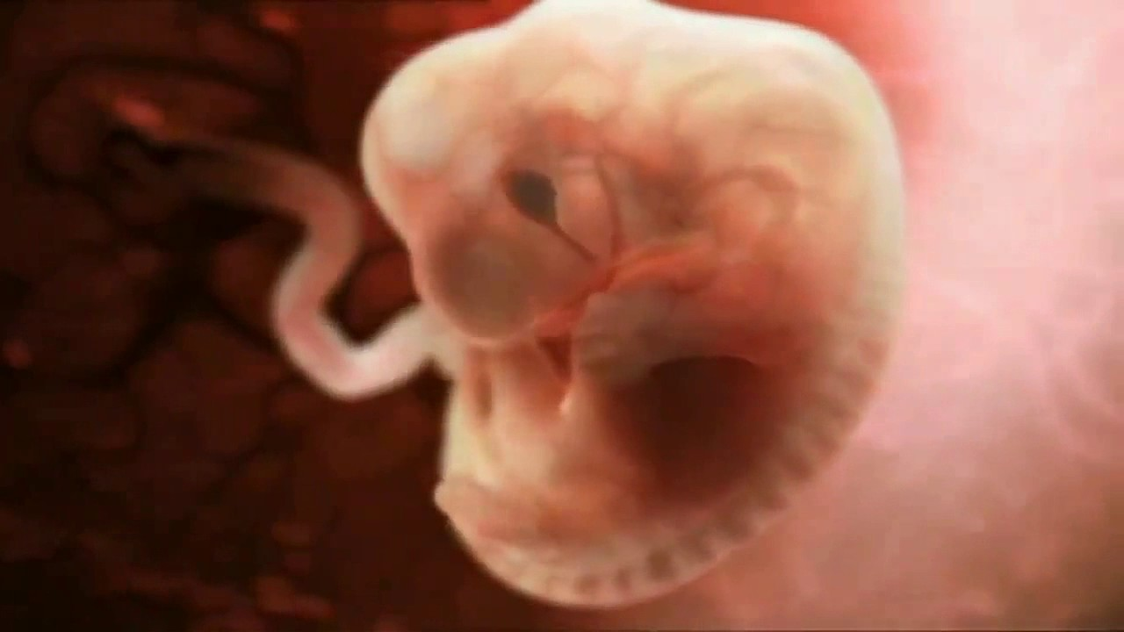
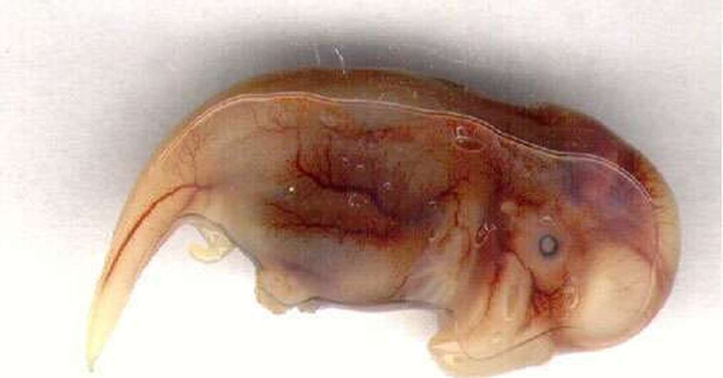
Embrional rivojlanish qonuniyatlari
Odam embrionining dastlabki bosqichlarida yurak tuzilishi baliqlarnikiga o‘xshash: bitta qorincha va bitta bo‘lmachadan iborat bo‘lib, qon aylanish doirasi bitta bo‘ladi. Tishsiz kitlarning embrionlik davrida tish paydo bo‘ladi. Bu tishlar milkni yorib chiqmaydi, balki parchalanib, so‘rilib ketadi.

Slide 14
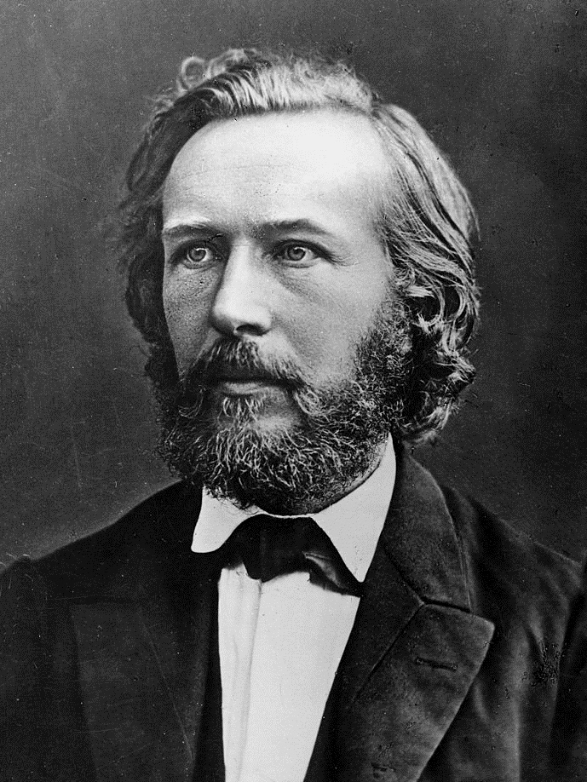
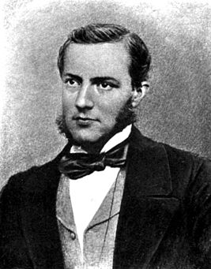
Biogenetik qonun
Nemis olimlari Myuller va Gekkel biogenetik qonunni yaratdilar. Har bir individ o‘zining individual rivojlanishida (ontogenez) o‘z turining rivojlanish tarixini (filogenez) qisqacha takrorlaydi.
E.Gekkel
F.Myuller

Slide 15
Mavzuni mustahkamlash
Savollarga javob yozing
2
1.Filogenez qanday rivojlanish hisoblanadi?
2.Biogenetik qonunning mohiyati nimada?
3.Mutatsiyalar embrionga qanday ta’sir etadi?

Slide 16
Mavzuni mustahkamlash
Rasmni izohlang
1
2

Slide 17
Mustaqil bajarish uchun topshiriqlar
46 - §. Mavzuni o‘qing.
Mavzu yakunidagi savollarga javob yozing.
125-sahifadagi 48-rasm asosida kichik taqdimot yozing.

